Slide 1


Upload de vulnérabilités

Slide 2

Objectifs:
Ecraser des fichiers existants sur un serveur
Téléchargement et exécution de shell sur un serveur
Contournement du filtrage côté client
Contournement du filtrage côté serveur
Tromper les vérifications de validation du type de contenu

Slide 3
Méthodologie
ENUMERATION:
→ Inspecter le code source côté client
→ Analyse avec un « bruteforcer » les répertoires (ex: gobuster)
→ Intercepter les demandes de téléchargements (Burpsuite)
→ Uploader des types de fichiers différents pour essayer de découvrir le filtrage côté serveur

Slide 4
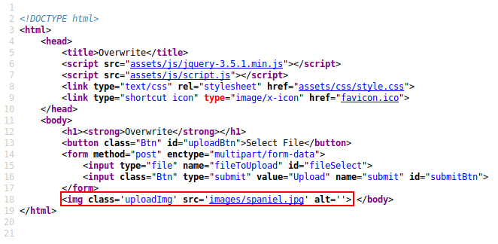
Ecraser des fichiers existants sur un serveur
Idéalement, lors de l’upload d’un fichier, le serveur change le nom de ce dernier.
Si pas, on pourrait envoyer un fichier qui porte le même nom et écraserait l’ancien.

Slide 5
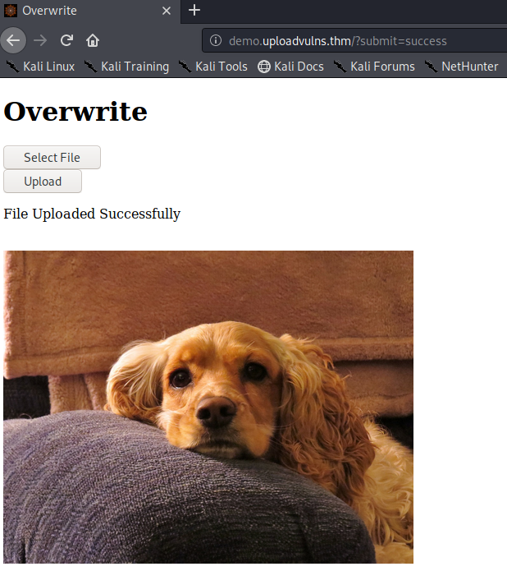
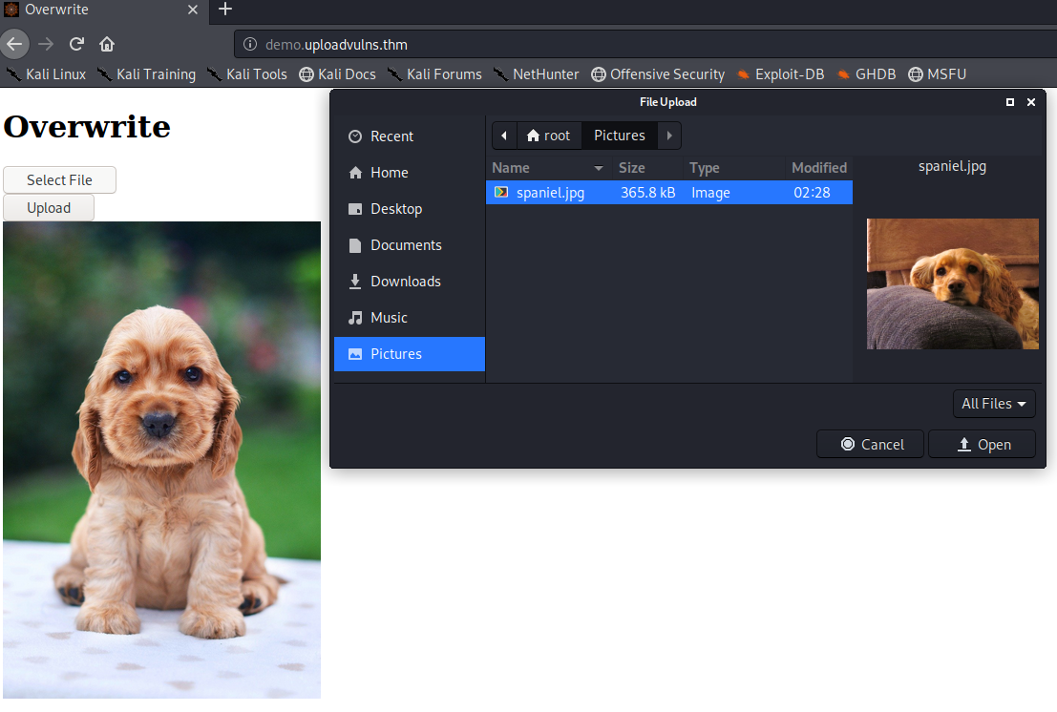
Ecraser des fichiers existants sur un serveur

Slide 6
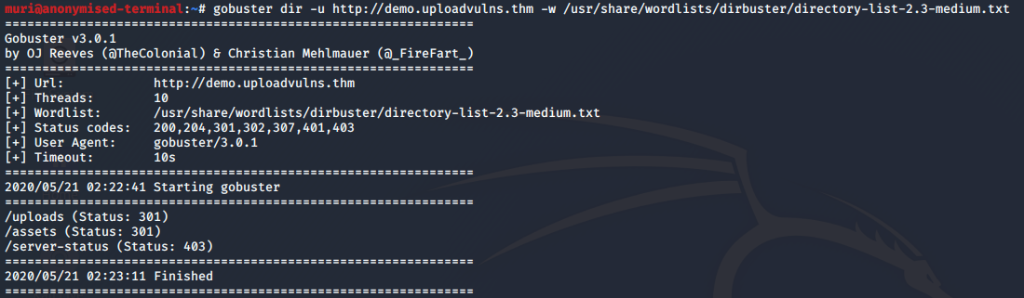
Télécharger et exécuter un shell sur un serveur
Webshell
ReverseShell

Slide 7

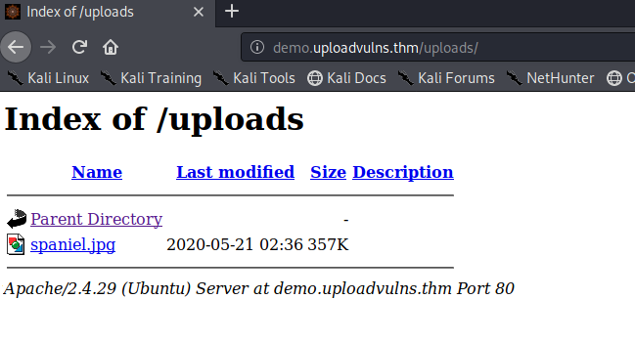
Télécharger et exécuter un shell sur un serveur
<?php echo system($_GET["cmd"]); ?>

Slide 8
Différents types de filtrage:
→Validation des extension (liste blanche vs liste noire)
→Validation MIME (Mulitpurpose Internet Mail Extension)
→Validation des nombres magiques
→Filtrage de la longueur des fichiers
→Filtrage des noms de fichiers
→Filtrage du contenu des fichiers

Slide 9
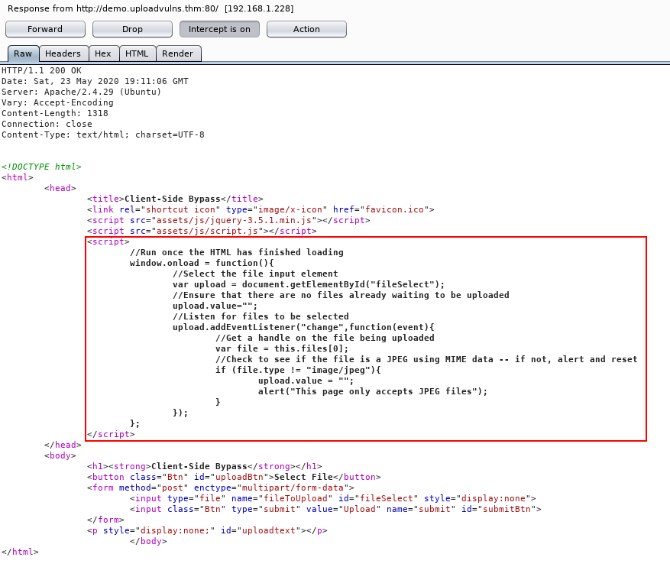
Contournement du filtrage côté client:

Slide 10
Contournement du filtrage côté client:

Slide 11
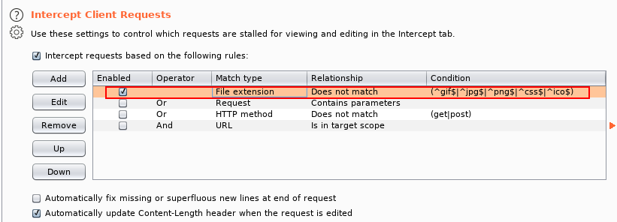
Contournement du filtrage côté client:

Slide 12
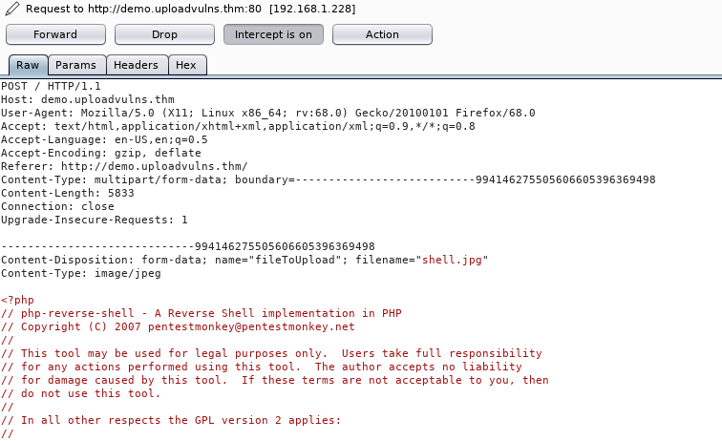
Contournement du filtrage côté client:

Slide 13
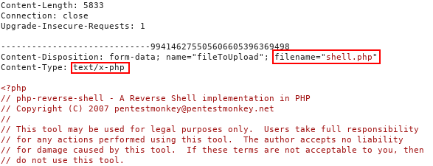
Contournement du filtrage côté client:

Slide 14
Contournement du filtrage côté serveur:
Envoyer différents types de fichiers pour déterminer le langage côté serveur en fonction de l’erreur.
<?php
//Get the extension
$extension = pathinfo($_FILES["fileToUpload"]["name"])["extension"];
//Check the extension against the blacklist -- .php and .phtml
switch($extension){
case "php":
case "phtml":
case NULL:
$uploadFail = True;
break;
default:
$uploadFail = False;
}
?>
Changer l’extension en .php5 ou .phar

Slide 15
Contournement du filtrage côté serveur:
ACCEPT FILE FROM THE USER -- SAVE FILENAME IN VARIABLE userInput
IF STRING ".jpg" IS IN VARIABLE userInput:
SAVE THE FILE
ELSE:
RETURN ERROR MESSAGE
Shell.php ne passe pas mais shell.jpeg.php passe!

Slide 16

Contournement du filtrage côté serveur:
Magic Numbers
Chaîne d'octets au tout début du contenu du fichier qui identifie le contenu
https://en.wikipedia.org/wiki/List_of_file_signatures
JPG : FF D8 FF DB

Slide 17

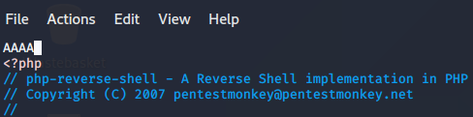
Contournement du filtrage côté serveur:
Magic Numbers

Slide 18
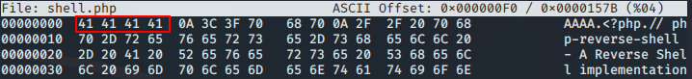
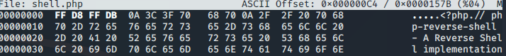
Contournement du filtrage côté serveur:
Magic Numbers
Utiliser l’outil (Kali) Hexeditor

Slide 19

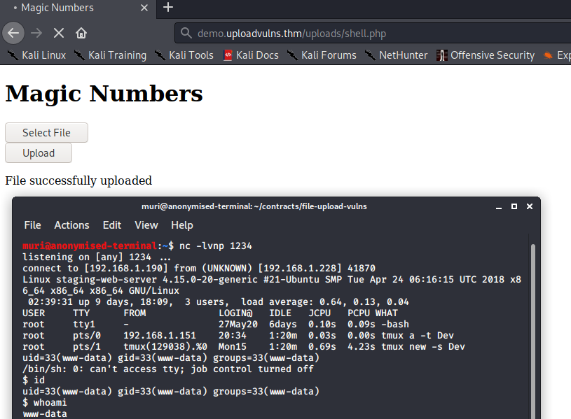
Contournement du filtrage côté serveur:
Magic Numbers

Slide 20


